Slide 1
সবাইকে শুভেচ্ছা

Slide 2
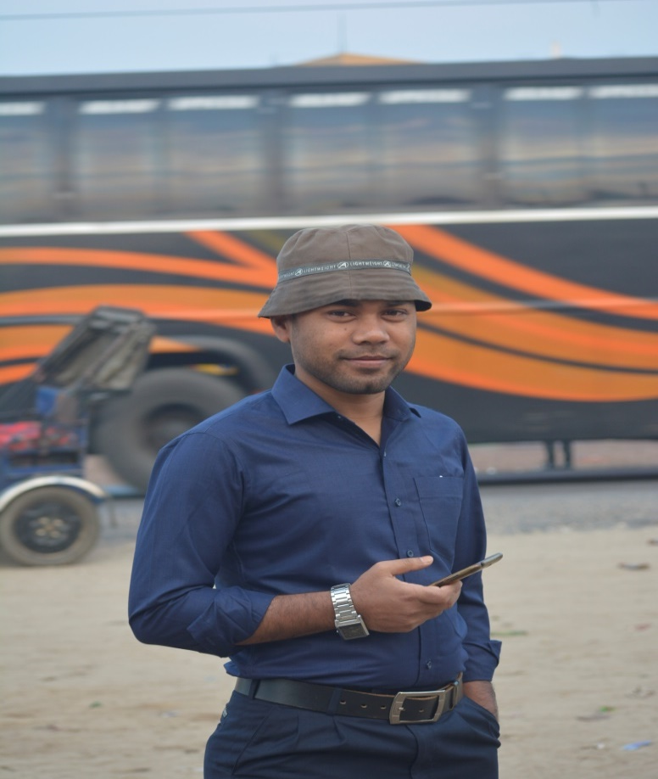
শিক্ষক পরিচিতি
মোঃ শাহিনুর রহমান
সহকারী শিক্ষক (কৃষি)
মাধবপুর দরগাহ বাড়ী পৌর দাখিল মাদ্রাসা
মাধবপুর, হবিগঞ্জ।

Slide 3
পাঠ পরিচিতি
বিষয়ঃকৃষি শিক্ষা।
শ্রেণিঃনবম-দশম।
অধ্যায়ঃচতুর্থ।
পরিচ্ছেদঃঅষ্টম।

Slide 4
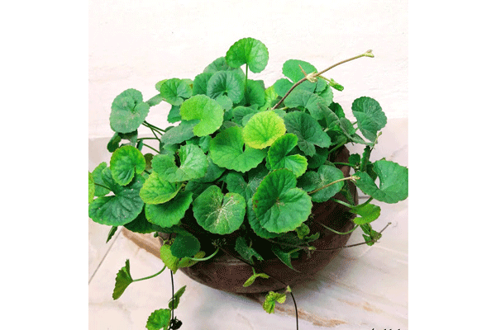
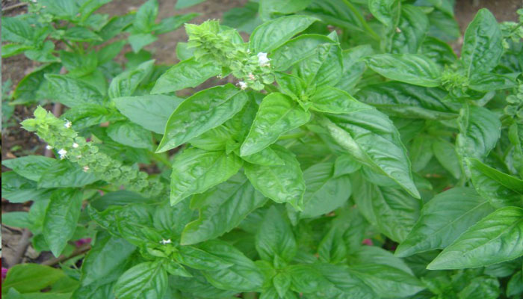
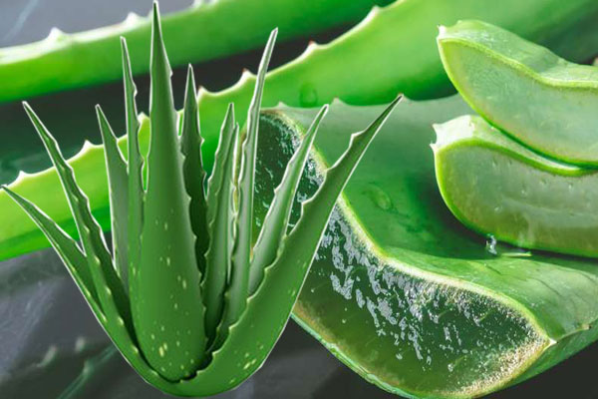
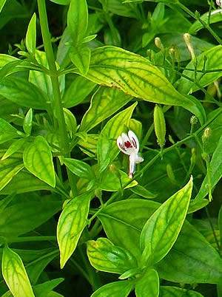
নিচের ছবিগুলোর প্রতি লক্ষ্যকর। এবার চিন্তা করে বল এগুলা কি?
ঔষুধি উদ্ভিদ।

Slide 5
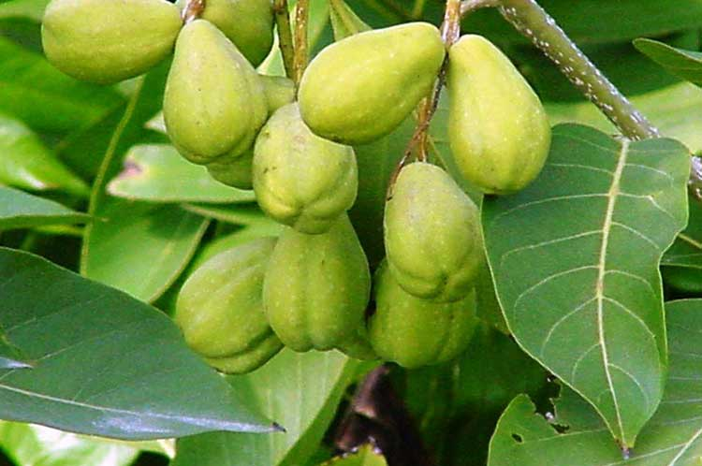
আজকের পাঠ
ভেষজ উদ্ভিদ ও এর ব্যবহার

Slide 6
শিখনফল
এই পাঠ শেষে শিক্ষার্থীরা-
১। ঔষধি উদ্ভিদ কী তা বলতে পারবে।
২। ঔষধি উদ্ভিদ নাম লিখতে পারবে।
৩। ঔষধি উদ্ভিদের ব্যবহার বর্ণনা করতে পারবে।

Slide 7
থানকুনি
ব্যবহৃত অংশঃ সমস্ত উদ্ভিদ।
ব্যবহারঃ পেটের অসুখ,বদহজম,আমাশয় নিরাময়ে ও আয়ুবর্ধক,স্মৃতিবর্ধক , চর্মরোগনাশক হিসাবে ব্যবহার হয়।

Slide 8
তুলসী
ব্যবহৃত অংশঃ পাতা।
ব্যবহারঃ সর্দি-কাশিতে তুলসী পাতার রস আদার রস ও মধু মিশিয়ে খাওয়ালে উপকার হয়।

Slide 9
কালোমেঘ
ব্যবহার্য অংশঃসমস্ত গাছ,বিশেষ করে পাতা।
ব্যবহারঃজ্বর,অজীর্ণ ও লিভার দোষে এর রস একটি অত্যন্ত ভালো ঔষুধ।

Slide 10
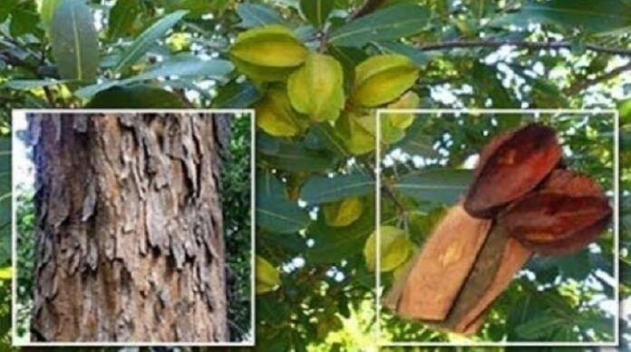
অর্জুন
ব্যবহৃত অংশঃ পাতা,ছাল,ফল ও কাঠ।
ব্যবহারঃ কাঁচা পাতার রস আমাশয় রোগ উপশম করে , নিম্ন রক্তচাপ থাকলে অর্জুনের ছাল সেবনে উপকার হয়

Slide 11
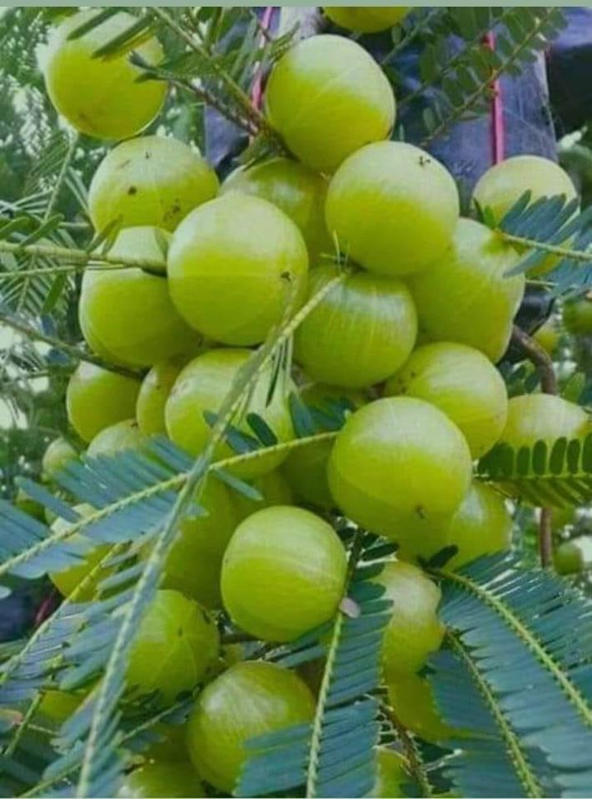
আমলকী
ব্যবহৃত অংশঃ ফল, এর রং সবুজাভ হলুদ।
ব্যবহারঃ ফল ভিটামিন-সি সমৃদ্ধ, ফলের রস যকৃত, পেটের পীড়া, অজীর্ণতা হজম ও কাশিতে বিশেষ উপকারী।

Slide 12
বহেড়া
ব্যবহৃত অংশঃ ফল ও বীজ।
ব্যবহারঃ ত্রিফলার অন্যতম ফল। হাঁপানি রোগ আরোগ্য হয়,পেটের পীড়া,অর্শ্ব, বীজ হতে প্রাপ্ত তেল মাথা ঠান্ডা রাখে এবং চুল পড়া বন্ধ করে।

Slide 13
ঘৃত কুমারী
ব্যবহৃত অংশঃপাতা থেকে নির্গত ঘন পিচ্ছিল রস।
ব্যবহারঃ হজমে সহায়তা করে, কোষ্ঠকাঠিন্যতা দূর করে। সাদা ব্লাড সেল গঠন করে , ত্বকের উজ্ঝলতায় ব্যবহার।

Slide 14
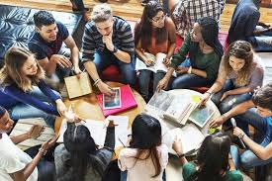
দলীয় কাজ
৩ টি ঔষধি উদ্ভিদের নাম ও সেগুলো কী কী রোগ নিরাময়ে ব্যবহৃত হয় তা লিখ।

Slide 15
মূল্যায়ন
১। থানকুনির কোন অংশটি ব্যবহার করা হয় ?
উত্তরঃ সমস্ত উদ্ভিদ ।
২। বাসক পাতার রস কোন রোগের জন্য ব্যবহার
করা হয় ?
উত্তরঃ কাশি নিরাময়ে ব্যবহার করা হয়।
৩। আমলকিতে কোন ভিটামিন থাকে ?
উত্তরঃ ভিটামিন সি থাকে ।

Slide 16
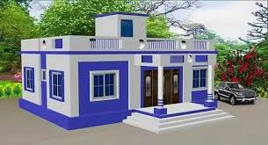
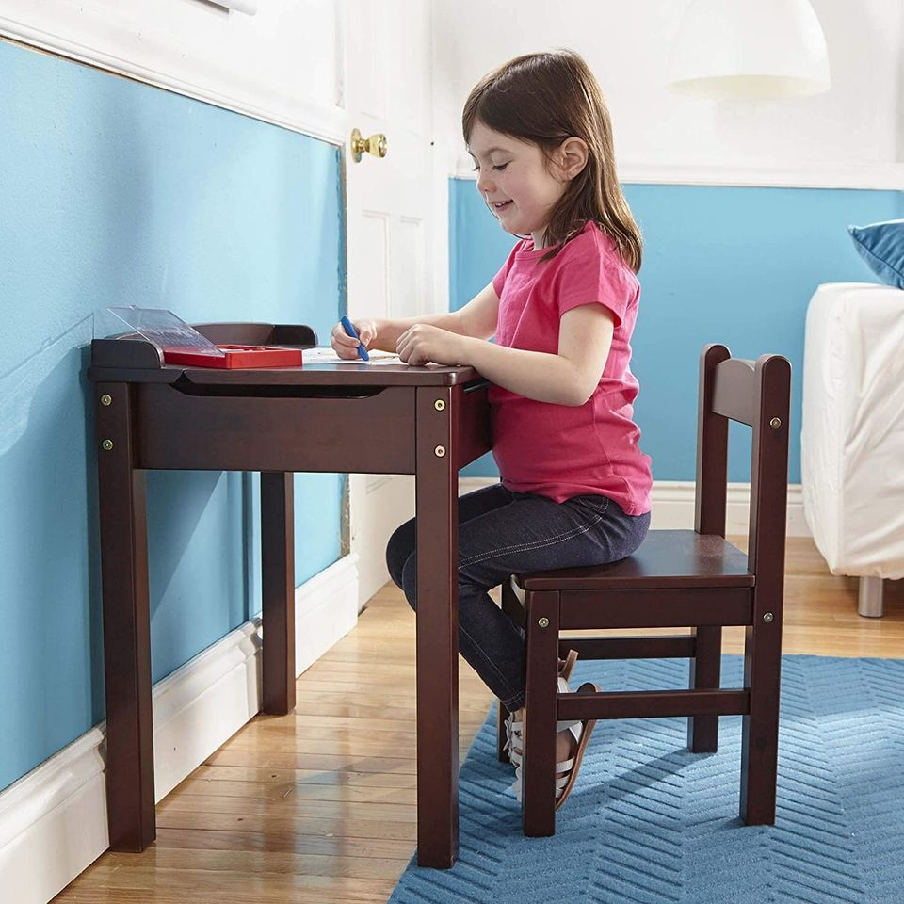
বাড়ির কাজ
‘রোগ নিরাময়ে ঔষুধি গাছপালা’এ বিষয়ের উপর একটি প্রতিবেদন তৈরি করে আনবে।

Slide 17
সবাইকে ধন্যবাদ

